Slide 1
程序结构
上课老师：张老师

Slide 2
#顺序结构 a = 1 b = 2 print(a + b) #分支结构（判断结构） score = 70 if score >= 60: print(“考试通过”) else: print(“考试不通过") #循环结构 for i in range(3): print("你好！")

Slide 3
#分支结构（判断结构） score = int(input("请输入一个分数：")) if score < 60: # if 判断式: print("考试不通过") # 注意有缩进 else: print("考试通过")

Slide 4
#分支结构（判断结构） score = int(input(“请输入一个分数：”)) if score < 60: print(“考试不通过")

Slide 5
#分支结构（判断结构） score = int(input("请输入一个分数：")) if score < 60: print("成绩不及格") elif score < 90 : #else if print("成绩及格") else: print("成绩优秀")

Slide 6
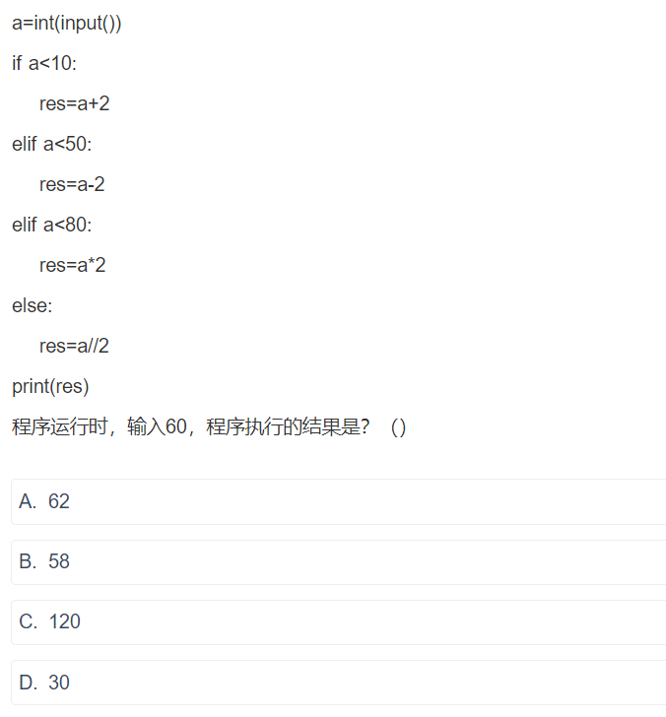

Slide 7
题目：判断奇偶性
要求：
1.用户输入一个整数；
2.如果是偶数，则输出是偶数，否则输出是奇数。

Slide 8
#循环结构 for i in range(5): #for 变量 in 序列 0,1,2,3,4: print(i,"hello") # 注意有缩进

Slide 9
题目：输出偶数
要求：
1.用户输入一个大于0的整数a；
2.输出0—a内所有的偶数

Slide 10
#range(1,10) for i in range(1,10): print(i,"hello")
#range(1,10,2) for i in range(1,10,2): print(i,"hello")
#range(10,1,-2) for i in range(10,1,-2): print(i,"hello")
range(5,1,1) range(1,5,-1)

Slide 11
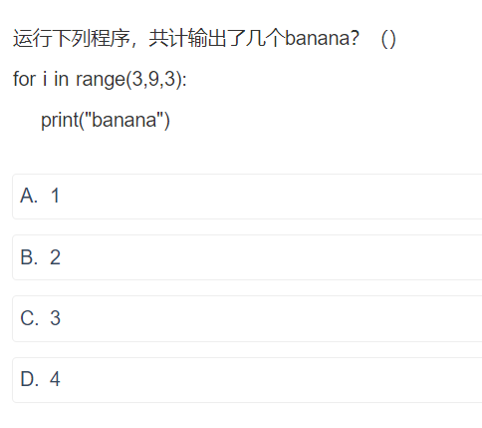

Slide 12
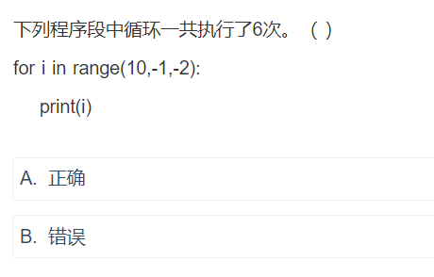

Slide 13
题目：输出偶数
要求：
1.用户输入两个大于0的数，a和b；
2.输出a—b内所有的偶数

Slide 14
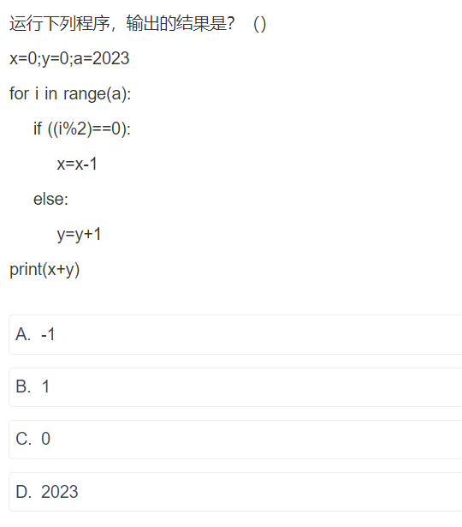

Slide 15
题目：砍木头
有一根长木头，每次砍掉一半，请问砍了几次后，剩下的长度小于1。
要求：
1.输入木头的长度；
2.输出砍几次。

Slide 16
l = int(input("请输入木头的长度：")) t = 0 #砍木头的次数 while l >= 1: #while 判断表达式: t += 1 #t = t + 1 l /= 2 #l = l / 2 print("一共砍了",t,"次")

Slide 17
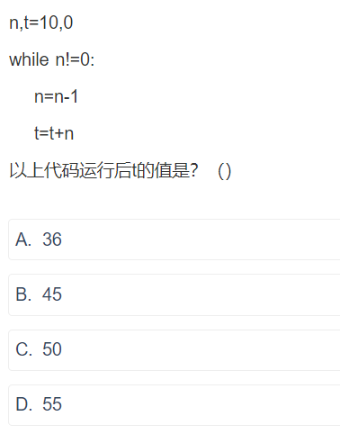

Slide 18
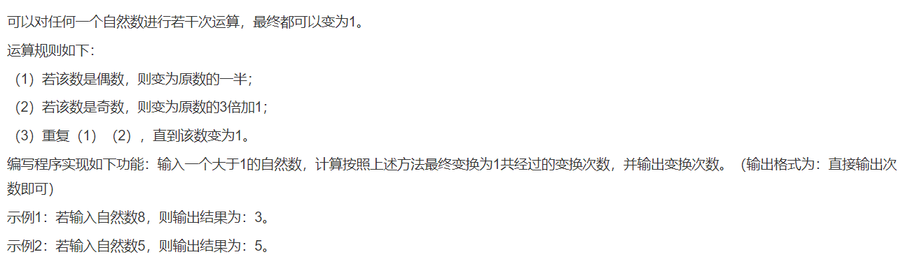

Slide 19
num = int(input("输入一个大于1的数字：")) times = 0 #记录变换次数 while num != 1: #如果该数是偶数，则变为原数的一半 if num % 2 == 0: num = num // 2 #如果该数是奇数，则变为原数的3倍加1 else: num = num * 3 + 1 #变换次数自增1 times += 1 print(times)

